Slide 1

Vitonic sénior
Vitonic sénior : La solution innovante pour un bien-être optimal

Slide 2
ANALYSE ET ENJEUX
Les patients âgés souffrent souvent de difficultés digestives et de douleurs abdominales dues à la diminution de leur fonction digestive. Les médicaments traditionnels ne sont pas toujours efficaces ou tolérables, ce qui peut entraîner une diminution de la qualité de vie. C'est pourquoi nous avons créé Vitonic sénior, un produit innovant conçu pour répondre aux besoins spécifiques des patients âgés.

Slide 3
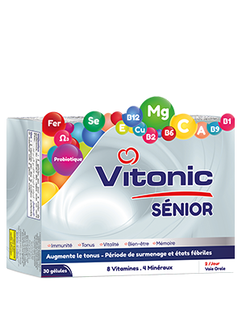
LA RÉPONSE VITAL LABS
Vitonic sénior utilise une formule unique qui combine les propriétés des plantes médicinales avec des éléments actifs de haute qualité. Ce mode d'action permet une absorption optimale et un effet plus durable, réduisant ainsi les douleurs abdominales et améliorant la digestion. Notre expertise en fabrication garantit une qualité exceptionnelle, ce qui nous permet de proposer un produit fiable et efficace.

Slide 4
PILIERS DE PERFORMANCE
• Effet rapide et durable: Vitonic sénior agit rapidement pour soulager les douleurs abdominales et améliorer la digestion. • Formule unique: Notre produit utilise une formule innovante qui combine les propriétés des plantes médicinales avec des éléments actifs de haute qualité. • Qualité garantie: Nous nous engageons à proposer un produit de haute qualité, fabriqué avec soin et attention aux détails. • Sécurité et tolérance: Vitonic sénior est conçu pour être sûr et toléré par les patients âgés, sans risque pour leur santé.

Slide 5
ENGAGEMENT QUALITÉ & SCIENCE
Vitonic sénior est fabriqué avec soin et attention aux détails, en utilisant des matériaux de haute qualité. Notre formule unique est conçue pour maximiser l'efficacité et la sécurité du produit. La forme Gélule / Goutte permet une absorption optimale et un effet plus durable.
Catégorie | Concentration, Mémoire
Classe | Complément alimentaire
Forme | Gélule / Goutte
Conditionnement | Boite contenant de 30 gélules / un _x001D_flacon en PET de 60 ml+ une pipette.

Slide 6
SYNTHÈSE & ENGAGEMENT
Rejoignez notre communauté de patients âgés qui ont déjà découvert les bienfaits de Vitonic sénior. Demain, vous pouvez également bénéficier d'un bien-être optimal grâce à ce produit innovant.

